Slide 1
IPSec
Notes:
IPSec 协议不是一个单独的协议，它给出了应用于IP层上网络数据安全的一整套体系结构，包括网络认证协议 Authentication Header（AH）、封装安全载荷协议Encapsulating Security Payload（ESP）、密钥管理协议Internet Key Exchange （IKE）和用于网络认证及加密的一些算法等。IPSec 规定了如何在对等层之间选择安全协议、确定安全算法和密钥交换，向上提供了访问控制、数据源认证、数据加密等网络安全服务。

Slide 2
IPsec安全特性
不可否认性
"不可否认性"可以证实消息发送方是唯一可能的发送者，发送者不能否认发送过消息。"不可否认性"是采用公钥技术的一个特征，当使用公钥技术时，发送方用 私钥产生一个数字签名随消息一起发送，接收方用发送者的公钥来验证数字签名。由于在理论上只有发送者才唯一拥有私钥，也只有发送者才可能产生该数字签名， 所以只要数字签名通过验证，发送者就不能否认曾发送过该消息。但"不可否认性"不是基于认证的共享密钥技术的特征，因为在基于认证的共享密钥技术中，发送方和接收方掌握相同的密钥。
反重播性
"反重播"确保每个IP包的唯一性，保证信息万一被截取复制后，不能再被重新利用、重新传输回目的地址。该特性可以防止攻击者截取破译信息后，再用相同的信息包冒取非法访问权（即使这种冒取行为发生在数月之后）。
数据完整性
防止传输过程中数据被篡改，确保发出数据和接收数据的一致性。IPSec利用Hash函数为每个数据包产生一个加密检查和，接收方在打开包前先计算检查和，若包遭篡改导致检查和不相符，数据包即被丢弃。
数据可靠性（加密）
在传输前，对数据进行加密，可以保证在传输过程中，即使数据包遭截取，信息也无法被读。该特性在IPSec中为可选项，与IPSec策略的具体设置相关。
认证
数据源发送信任状，由接收方验证信任状的合法性，只有通过认证的系统才可以建立通信连接。

Slide 3
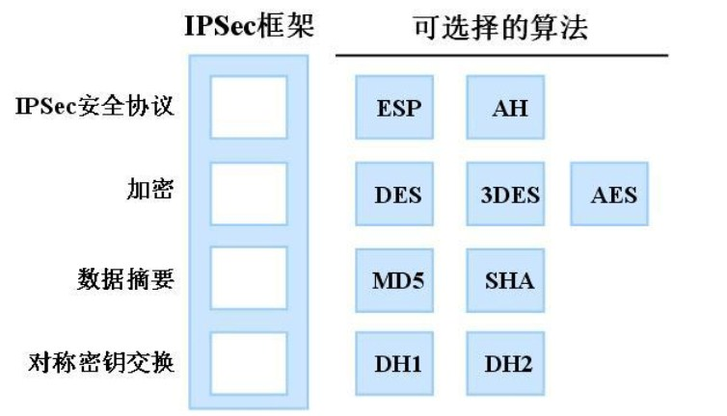
IPSEC使用的算法
Notes:
5、Hash函数和数据完整性
Hash信息验证码HMAC（Hash message authentication codes）验证接收消息和发送消息的完全一致性（完整性）。这在数据交换中非常关键，尤其当传输媒介如公共网络中不提供安全保证时更显其重要性。
HMAC结合hash算法和共享密钥提供完整性。Hash散列通常也被当成是数字签名，但这种说法不够准确，两者的区别在于：Hash散列使用共享密钥，而数字签名基于公钥技术。hash算法也称为消息摘要或单向转换。称它为单向转换是因为：
1）双方必须在通信的两个端头处各自执行Hash函数计算；
2）使用Hash函数很容易从消息计算出消息摘要，但其逆向反演过程以目前计算机的运算能力几乎不可实现。
Hash散列本身就是所谓加密检查和或消息完整性编码MIC（Message Integrity Code），通信双方必须各自执行函数计算来验证消息。举例来说，发送方首先使用HMAC算法和共享密钥计算消息检查和，然后将计算结果A封装进数据包中 一起发送；接收方再对所接收的消息执行HMAC计算得出结果B，并将B与A进行比较。如果消息在传输中遭篡改致使B与A不一致，接收方丢弃该数据包。
有两种最常用的hash函数：
·HMAC-MD5 MD5（消息摘要5）基于RFC1321。MD5对MD4做了改进，计算速度比MD4稍慢，但安全性能得到了进一步改善。MD5在计算中使用了64个32位常数，最终生成一个128位的完整性检查和。
·HMAC-SHA 安全Hash算法定义在NIST FIPS 180-1，其算法以MD5为原型。 SHA在计算中使用了79个32位常数，最终产生一个160位完整性检查和。SHA检查和长度比MD5更长，因此安全性也更高。
IPSec使用的数据加密算法是DES--Data Encryption Standard（数据加密标准）。DES密钥长度为56位，在形式上是一个64位数。DES以64位（8字节）为分组对数据加密，每64位明文，经过 16轮置换生成64位密文，其中每字节有1位用于奇偶校验，所以实际有效密钥长度是56位。 IPSec还支持3DES算法，3DES可提供更高的安全性，但相应地，计算速度更慢。
DH一般被用来实现ipsec中的internet秘钥交换（IKE）协议。
DH（diffie-hellman，迪菲赫尔曼）算法的原理与传统意义上的非对称加密算法的区别：通信双方交换公钥后，会用自己的秘钥和对方的公钥通过DH算法计算出一个共享秘钥，然后双方会使用这个共享秘钥加密传输数据。

Slide 4
IKE协议
IPSec策略使用"动态密钥更新"法来决定在一次通信中，新密钥产生的频率。动态密钥指在通 信过程中，数据流被划分成一个个"数据块"，每一个"数据块"都使用不同的密钥加密，这可以保证万一攻击者中途截取了部分通信数据流和相应的密钥后，也不 会危及到所有其余的通信信息的安全。动态密钥更新服务由Internet密钥交换IKE（Internet Key Exchange）提供
IKE不是在网络上直接传送密钥，而是通过一系列数据的交换，最终计算出双方共享的密钥，并且即使第三者截获了双方用于计算密钥的所有交换数据，也不足以计算出真正的密钥。IKE具有一套自保护机制，可以在不安全的网络上安全的分发密钥，验证身份，建立IPSEC安全联盟。
DH算法的基本工作 原理是：通信双方公开或半公开交换一些准备用来生成密钥的"材料数据"，在彼此交换过密钥生成"材料"后，两端可以各自生成出完全一样的共享密钥。在任何 时候，双方都绝不交换真正的密钥。

Slide 5
IKE建立的两个阶段
第一阶段，协商创建一个通信信道（IKE SA），并对该信道进行验证，为双方进一步的IKE通信提供机密性、消息完整性以及消息源验证服务；
第二阶段：使用已建立的IKE SA建立IPSec SA
第一个隧道ISAKMP SA是用于保护后续的再次协商，第二次隧道协商的参数是在完全加密的环境下进行的，之后得到的IPsecSA才真正为数据做加密！第一阶段策略集面向对象是第二阶段的协商包，第二阶段的转换集面向对象是最终的数据包。
Notes:
ISAKMP：定义了信息交换的体系结构，也就是格式SKEME：实现公钥加密认证的机制
安全联盟（SecurityAssociation，简称SA）是两个通信实体经协商建立起来的一种协定，它们决定了用来保护数据包安全的IPsec协议、转码方式、密钥、以及密钥的有效存在时间等等。

Slide 6
SA
SA是单向的：如果两个主机（比如A和B）正在通过ESP进行安全通信，那么主机A就需要有一个SA，即SA（OUT），用来处理外发的数据包，另外还需要有一个不同的SA，即SA（IN）用来处理进入的数据包。主机A的SA（OUT）和主机B的SA（IN）将共享相同的加密参数（比如密钥）。
SA要根据协议来区分：如果两个主机间同时使用ESP和AH，对于ESP和AH会生成不同的SA。 SA分为两种：IKE（ISAKMP）SA 协商对IKE数据流进行加密以及对对等体进行验证的算法（对密钥的加密和peer的认证）IPsec SA 协商对对等体之间的IP数据流进行加密的算法。
SA分为两种：
IKE（ISAKMP）SA：协商对IKE数据流进行加密以及对对等体进行验证的算法（对密钥的加密和peer的认证）
IPsec SA 协商对对等体之间的IP数据流进行加密的算法
对等体之间的IKE SA只能有一个，对等体之间的IPsec SA可以有多个

Slide 7
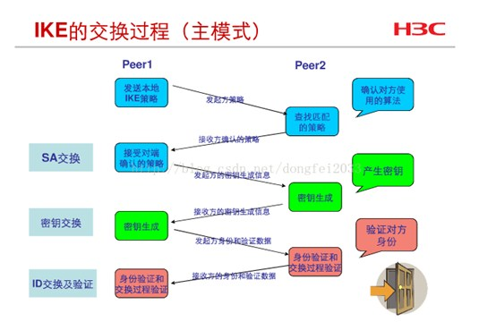
IKE协商-主模式
Notes:
a)SA交换，是协商确认有关安全策略的过程；
b)密钥交换，交换Diffie-Hellman公共值和辅助数据（如：随机数），加密物在这个阶段产生；
c)ID信息和验证数据交换，进行身份验证和对整个SA交换进行验证。
在主模式中，这三个任务是通过六个数据报文完成的：前两个数据包用于协商对等体间的管理连接使用何种安全策略（交换ISAKMP/IKEc传输集）；中间的两个数据包通过DH算法产生并交换加密算法和HMAC功能所需的秘钥，最后两个数据包使用预共享秘钥等方式执行对等体间的身份验证。这里需要注意的是，前四个报文为明文传输，从第5个数据报文开始为密文传输，而前四个数据包通过各种算法最终产生的秘钥用于第5、地6个数据包及后续数据的加密。
a)交换ISAKMP/IKE传输集
* ISAKMP/IKE传输集就是一组用来保护管理连接的安全措施，有些书籍称之为IKE策略或ISAKMP策略，它主要包括以下几个方面。
* 加密算法：DES,3DES或AES。
* HMAC功能：MD5或SHA-1。
* 设备验证的类型：预共享秘钥（也可以使用RSA签名等方法）。
* Diffie-Hellman秘钥组：cisco支持1、2、5、7（cisco的路由器不支持秘钥组7）。
* 管理连接的生存周期。
设备可能会有不止一个传输集，如果设备发起来接，它会将传输集列表（包括所有传输集）发送到远端对等体设备进行依次对比，直到找到匹配的结果。如果对比所有传输集后没有发现匹配的传输集，管理连接将无法建立，ipsec连接失败。例如，两端设备都只有一个传输集，且一端配置DES加密算法，另一端配置了3DES加密算法，就会导致IPSEC建立失败。如果给其另一端多配置一个传输集使用DES算法，对等体会自动找到与之匹配的传输集，管理连接便会建立起来。
b)通过DH算法实现秘钥交换
第一步只是协商管理连接的安全策略，而共享秘钥的产生与交换就要通过Diffie-Hellman来实现。
DH算法属于非对称加密算法，因此它将产生公钥和私钥对的组合，且彼此共享公钥。对等体用对方的公钥和自己的私钥通过一种功能运算产生一个安全的共享秘钥，即使有人截获数据，也会因为没有私钥而无法对出共享秘钥。
c)实现设备之间的身份验证
设备身份验证时最常使用的方法就是预共享秘钥，即在对等体之间通过带外的方式共享秘钥，并存储在设备的本地。设备验证的过程可以通过加密算法或HMAC功能两种方法实现，而加密算法很少用于身份验证，多数情况都会通过HMAC功能实现。

Slide 8
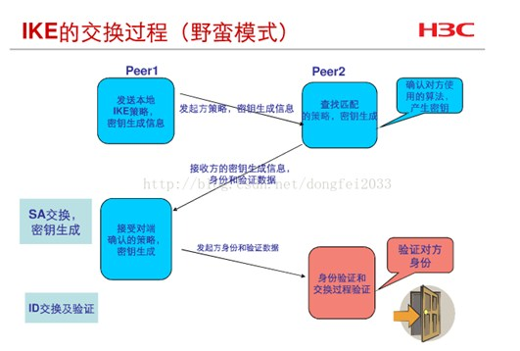
IKE协商-野蛮模式
Notes:
野蛮模式交换分为三个步骤，但只交换三条信息，头两条消息协商策略、交换Diffile-Hellman公开值表要的辅助信息以及身份信息；第二条消息认证响应方；第三条消息认证发起，并为发起方提供在场的证据。

Slide 9
IPsecSA协商
具体协商内容包括：
双方使用哪种封装技术，AH还是ESP
双方使用哪种数据加密算法
双方使用哪种HMAC方式，是MD5还是SHA
使用哪种传输模式，是隧道模式还是传输模式

Slide 10
IPsecSA建立过程
Ipsec需要在两个对等体之间建立一条逻辑连接，这就要使用一个被称为安全关联的信令协议，这是因为ipsec需要无连接的IP协议在安全运行之前要成为面向连接的协议。SA的连接是在源点和终点之间的单向连接，如果需要双向连接，就需要两个SA连接，每个方向一个。SA连接由三个要素定义。
安全参数索引（SPI）：用于唯一表示每条SA连接。
安全协议的类型：IPSEC定义了两种安全协议，即AH和ESP。
目的IP地址。
ISAKMP/IKE阶段2具有这种特性，即ISAKMP/IKE的数据连接实际是通过两个单向连接建立的，而两个连接采用的加密或者认证方式都是相同的。这就使ISAKMP/IKE阶段2的这个特性不易被观察到。

Slide 11
protocol
ESP（Encapsulating Security Payload）
保证数据的机密性
数据的完整性校验和源验证
一定的抗重播能力
AH（Authentication Header）
数据的完整性校验和源验证
有限的抗重播能力
不能提供数据加密功能
Notes:
与IPSEC相关的安全协议是AH(51)和ESP(50), IPSEC使用这两个协议对普通数据包进行封装, AH只认证不加密, ESP既加密又认证, 当ESP和AH同时使用时, 一般都是先进行ESP封装, 再进行AH封装, 因为AH是对整个IP包进行验证的, 而ESP只验证负载部分. 具体的协议结构定义如下, 通常只定义初始化,析构,输入和输出四个成员函数.
AH可对整个数据包（IP 报头与数据包中的数据负载）提供身份验证、完整性与抗重播保护。但是它不提供保密性，即它不对数据进行加密。数据可以读取，但是禁止修改。
ESP同时提供了机密性以及身份验证机制，所以在其SA中必须同时定义两套算法用来确保机密性的算法叫作一个cipher（加密器），ESP使用对称加密算法。负责身份验证的叫作authenticator（验证器），验证算法包括基于对称加密算法（例如DES）的或者基于单向散列函数（例如MD5或SHA-1）的消息鉴别码（MAC）

Slide 12
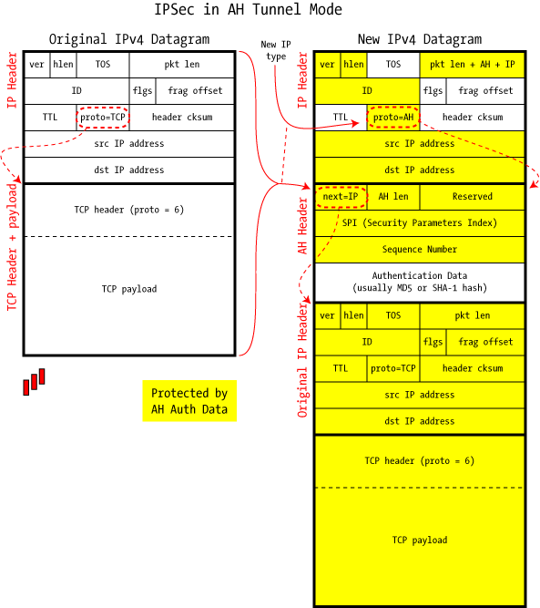
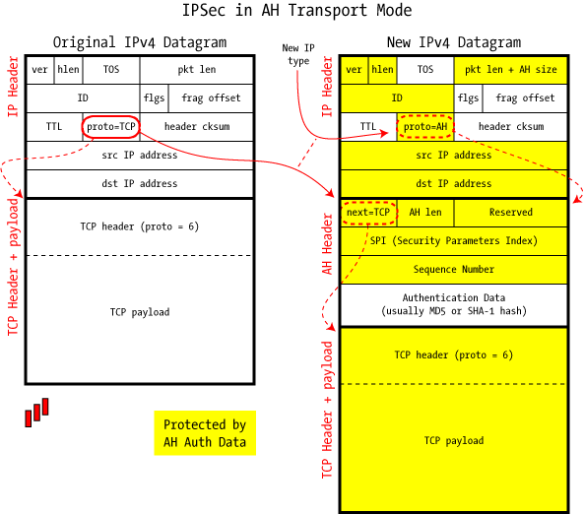
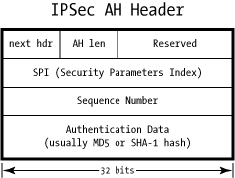
AH
Notes:
AH 报头包含下列字段：
next hdr 下一个报头：使用 IP 协议 ID来标识 IP 负载,。从下图可知，表示被AH协议包含的那一个协议的类型。例如，TCP数据中，传输模式值 6 表示 TCP，隧道模式表示下一个报头为IP报头。
AH len 长度：表示 AH 报头的长度。
Reserved 保留字段SPI 安全参数索引 ：与目标地址及安全协议（AH 或 ESP）组合使用，以确保通信的正确安全关联。接收方使用该值确定数据包是使用哪一安全关联标识的。
Sequence Number 序数 ：为该数据包提供抗重播保护。序数是 32 位、递增的数字（从 1 开始），它表示通过通信的安全关联所发送的数据包数。在快速模式安全关联的生存期内序列号不能重复。接收方将检查该字段，以确认使用该数字的安全关联数据包还没有被接收过。如果一个已经被接收，则数据包被拒绝。
Authentication Data 身份验证数据 ：包含完整性校验值 (ICV)，也称为消息身份验证码，用于验证消息身份验证与完整性。接收方计算 ICV 值并对照发送方计算的值校验它，以验证完整性。ICV 是通过 IP 报头、AH 报头与 IP 负载来计算的。AH可对整个数据包（IP 报头与数据包中的数据负载）提供身份验证、完整性与抗重播保护。所以不论是传输模式还是隧道模式，AH协议都不能穿越nat设备。

Slide 13
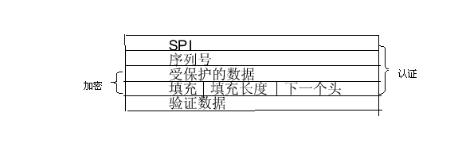
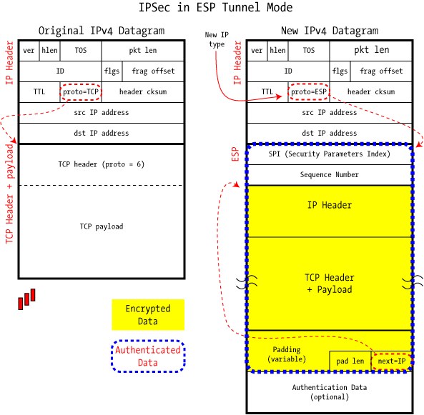
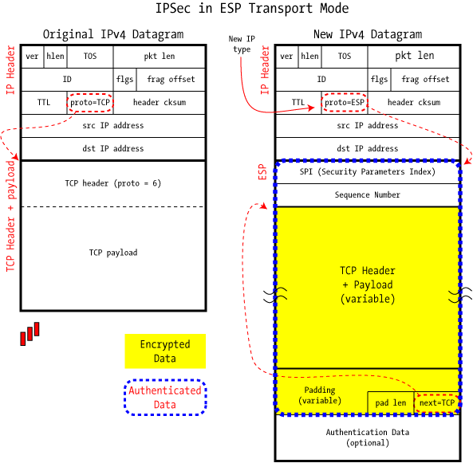
ESP
Notes:
SPI 安全参数索引（32位）：这个值，和IP头之前的目标地址以及协议结合在一起，用来标识用于处理数据包的特定的那个安全关联。SPI本身是个任意数，一般是在IKE交换过程中由目标主机选定的。
Sequence Number 序列号（32位）：序列号是一个独一无二的、单向递增的、并由发送端插在ESP头的一个号码。发送方的计数器和接收方的计数器在一个SA建立时被初始化为0，使用给定SA发送的第一个分组的序列号为1，如果激活抗重播服务（默认地），传送的序列号不允许循环。因此，在SA上传送第232个分组之前，发送方计数器和接收方计数器必须重新置位（通过建立新SA和获取新密钥），序列号使ESP具有了抵抗重播攻击的能力。
受保护数据（可变）：通过加密保护的传输层协议内容（传输模式）或IP包（隧道模式）。如果受保护数据需要加密同步数据，那么初始化向量IV可以在受保护数据字段的开头携带，并且IV通常不加密，但经常被看作是密文的一部分。
填充（0~255字节）：主要用于加密算法要求明文使某个数目字节的倍数、保证填充长度字段和下一个头字段排列在32位字的右边、提供部分业务流机密性。
填充长度（8位）：指出填充字节的数目。
下一个头（8位）：标识受保护数据的第一个协议头。例如，IPv6中的扩展头或者上层协议标识符。验证数据（可变）：完整性检查值。验证数据是可变长字段，它包含一个完整性校验值（ICV），ESP分组中该值的计算不包含验证数据本身。字段长度由选择的验证函数指定。
验证数据字段是可选的，只有SA选择验证服务，才包含验证数据字段。验证算法规范必须指定ICV长度、验证的比较规则和处理步骤。
ESP 验证尾端（即上面的验证数据）包含下列字段：身份验证数据：包含完整性校验值 (ICV)，也称为消息身份验证码，用于验证消息身份验证与完整性。接收方计算 ICV 值并对照发送方计算的值校验它，以验证完整性。ICV 是通过 ESP 报头、负载数据与 ESP 尾端计算的。数据包签名与加密：ESP 可为 IP 负载提供保护。数据包的签名部分表示数据包的完整性和身份验证签名是在哪里进行的。数据包的加密部分表示什么信息受到机密性保护。

Slide 14
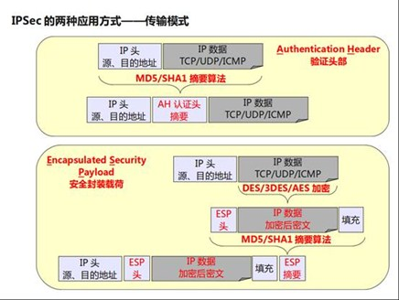
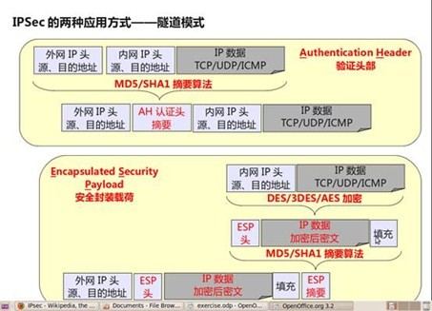
mode
Notes:
AH（Authentication Header）协议是认证头协议，AH协议通过使用带密钥的验证算法，对受保护的数据计算摘要。通过使用数据完整性检查，可判定数据包在传输过程中是否被修改；通过使用认证机制，终端系统或网络设备可对用户或应用进行认证，过滤通信流；认证机制还可防止地址欺骗攻击及重放攻击。
在使用AH协议时，AH协议首先在原数据前生成一个AH报文头，报文头中包括一个递增的序列号（Sequence number）与验证字段（空）、安全参数索引（SPI）等。AH协议将对新的数据包进行离散运算，生成一个验证字段（authentication data），填入AH头的验证字段。
ESP协议将用户数据进行加密后封装到IP包中，以保证数据的私有性。同时作为可选项，用户可以选择使用带密钥的哈希算法保证报文的完整性和真实性。ESP的隧道模式提供了对于报文路径信息的隐藏。
在ESP协议方式下，可以通过散列算法获得验证数据字段，可选的算法同样是MD5和SHA1。与AH协议不同的是，在ESP协议中还可以选择加密算法，一般常见的是DES、3DES等加密算法。
ESP协议使用32比特序列号结合防重放窗口和报文验证，防御重放攻击。
在传输模式下，ESP协议对IP报文的有效数据进行加密（可附加验证）。
在隧道模式下，ESP协议对整个内部IP报文进行加密（可附加验证）。
ESP在传输模式时会保护TCP/UDP头，但是并不保护IP 头，因此修改IP 地址并不会破坏整个数据包的完整性。但是如果数据包是TCP/UDP数据包，NAT设备就需要修改数据包的校验值，而这个校验值是被ESP 所保护的，这样却会导致完整性校验失败。所以ESP在传输模式不能用于NAT穿越。ESP在隧道模式下， NAT会修改新增的IP头，新增IP协议的数据时ESP，就不需要想TCP/UDP一样修改ESP的验证，所以最终能和NAT一起工作的只能是隧道模式下的ESP。

Slide 15
XFRM—IPsec协议的内核实现框架
IPsec协议帮助IP层建立安全可信的数据包传输通道。当前已经有了如StrongSwan、OpenSwan等比较成熟的解决方案，而它们都使用了Linux内核中的XFRM框架进行报文接收发送。
内核协议栈收到的IPsec报文需要经过转换才能还原为原始报文；同样地，要发送的原始报文也需要转换为IPsec报文才能发送出去。
IPsec中有两个重要概念：安全关联(Security Association)和安全策略(Security Policy)，这两类信息都需要存放在内核XFRM。

Slide 16
XFRM State/Policy
XFRM使用xfrm_state表示IPsec协议栈中的Security Association，它表示了一条单方向的IPsec流量所需的一切信息，包括模式(Transport或Tunnel)、密钥、replay参数等信息。用户态IPsec进程通过发送一个XFRM_MSG_NEWSA请求，可以让XFRM创建一个xfrm_state结构
XFRM使用xfrm_policy表示IPsec协议栈中的Security Policy，用户通过下发这样的规则，可以让XFRM允许或者禁止某些特征的流的发送和接收。用户态IPsec进程通过发送一个XFRM_MSG_POLICY请求，可以让XFRM创建一个xfrm_policy结构

Slide 17
命令
sw
ip xfrm state add src 10.0.0.1 dst 10.0.0.2 proto esp spi 0x00004005 mode tunnel auth md5 0xa87ff679a2f3e71d9181a67b7542122c enc des 0xa2f3e71d9181a67b
hw
ip xfrm state add proto esp dst 14.0.0.70 src 14.0.0.52 spi 0x07 mode transport reqid 0x07 replay-window 32 aead 'rfc4106(gcm(aes))' 0x44434241343332312423222114131211f4f3f2f1 128 sel src 14.0.0.52/24 dst 14.0.0.70/24 proto tcp offload dev eth4 dir in

Slide 18
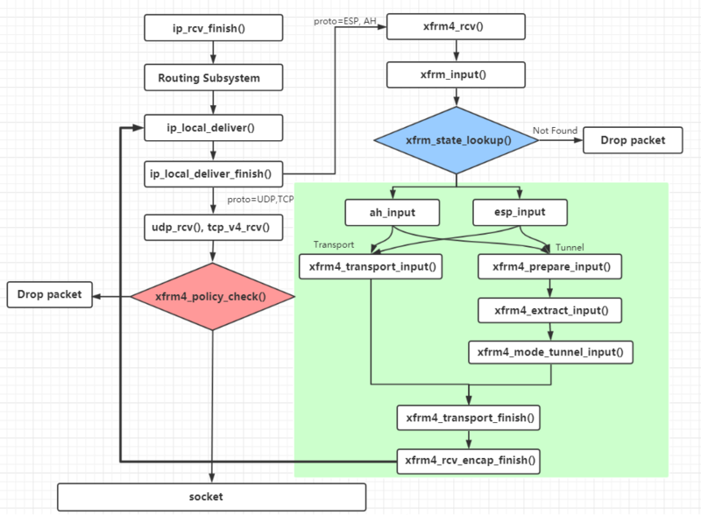
IPsec报文接收过程
Notes:
（2）进入分组的处理
接收端在收到一个ESP包之后，若不对这个包进行处理，就无法得知它究竟处于通道模式，还是传送模式。根据对这个包进行处理的SA，便可知道它到底处在什么模式下。但除非完成了对它的解密，实际上不可能知道ESP保护的是什么。
如果收到的IPSec包是一个分段，必须把它保留下来，直到这个包的其他部分收完为止。即在ESP处理之前进行重组。
收到一个（已重组的）包含ESP头的包时，根据目的IP地址、安全协议（ESP）和SPI，接收方确定适当的SA。SA指出序列号字段是否被校验，验证数据字段是否存在，它将指定解密和ICV计算（如果适用）使用的算法和密钥。如果本次会话没有有效的SA存在（例如接收方没有密钥），接收方必须丢弃分组；这是可审核事件。该事件的核查日志表项应该包含SPI的值、接收的日期/时间、源地址、目的地址、序列号和（IPv6）明文信息流ID。一旦验证通过了一个有效的SA，就可用它开始包的处理。
检查序列号：如果接收的包落入窗口内且是新的，或者包落在窗口的右边，那么接收方进行ICV确认。完整性校验值确认：如果选择验证，接收方采用指定的验证算法对ESP包计算ICV但不包含验证数据字段，确认它与验证数据字段中包含的ICV相同。如果计算得来的与接收的ICV匹配，那么数据包有效，可以被接收。如果测试失败，接收方必须作为非法而将接收的IP数据包丢弃；这是可审核事件。
分组解密：通过取自SA的密钥和密码算法，对ESP包进行解密，从这个ESP包载荷数据开始之处到下一个头之间。

Slide 19
IPsec报文接收过程-add offload
Notes:
（2）进入分组的处理
接收端在收到一个ESP包之后，若不对这个包进行处理，就无法得知它究竟处于通道模式，还是传送模式。根据对这个包进行处理的SA，便可知道它到底处在什么模式下。但除非完成了对它的解密，实际上不可能知道ESP保护的是什么。
如果收到的IPSec包是一个分段，必须把它保留下来，直到这个包的其他部分收完为止。即在ESP处理之前进行重组。
收到一个（已重组的）包含ESP头的包时，根据目的IP地址、安全协议（ESP）和SPI，接收方确定适当的SA。SA指出序列号字段是否被校验，验证数据字段是否存在，它将指定解密和ICV计算（如果适用）使用的算法和密钥。如果本次会话没有有效的SA存在（例如接收方没有密钥），接收方必须丢弃分组；这是可审核事件。该事件的核查日志表项应该包含SPI的值、接收的日期/时间、源地址、目的地址、序列号和（IPv6）明文信息流ID。一旦验证通过了一个有效的SA，就可用它开始包的处理。
检查序列号：如果接收的包落入窗口内且是新的，或者包落在窗口的右边，那么接收方进行ICV确认。完整性校验值确认：如果选择验证，接收方采用指定的验证算法对ESP包计算ICV但不包含验证数据字段，确认它与验证数据字段中包含的ICV相同。如果计算得来的与接收的ICV匹配，那么数据包有效，可以被接收。如果测试失败，接收方必须作为非法而将接收的IP数据包丢弃；这是可审核事件。
分组解密：通过取自SA的密钥和密码算法，对ESP包进行解密，从这个ESP包载荷数据开始之处到下一个头之间。

Slide 20
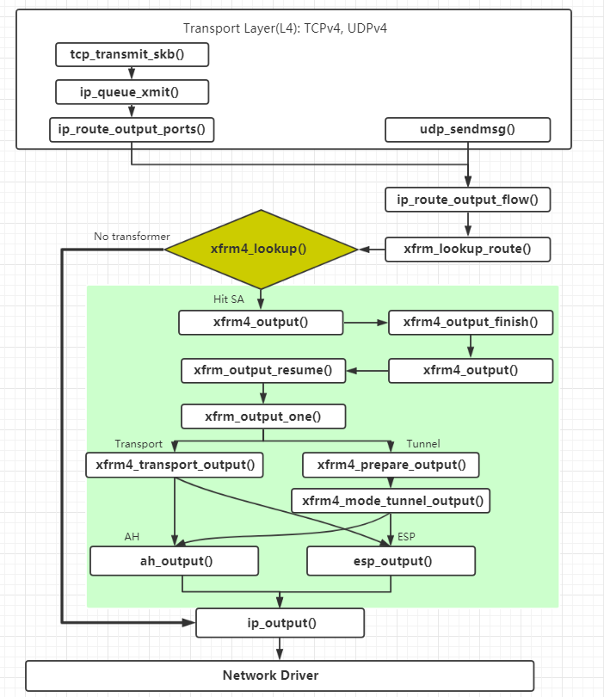
IPsec报文发送过程
Notes:
（1）外出分组的处理。
对在IPv4上运行的传送模式应用来说，ESP头紧跟IP头，IP头的协议字段被复制到ESP头的下一个头字段中，ESP头的其余字段则被填满。SPI字段分配到的是来自SAD的、用来对这个包进行处理的特定SA的SPI；填充序列号字段的是序列中的下一个值；填充数据会被插入，其值被分配；同时分配的还有填充长度值。随后，IP头的协议字段得到的是ESP的值50。
除了头插入位置不同之外，IPv6处理规则基本上类似于IPv4。ESP头可插在任意一个扩展头之后。对通道模式应用来说，ESP头是加在IP包前面的。如果封装的是一个IPv4包，那么ESP头的下一个头字段分配到值4；如果封装的是一个IPv6包，则分配到值41。其他字段的填充方式和在传送模式中一样。随后，在ESP头的前面新增了一个IP头，并对相应的字段进行填充（赋值）—源地址对应于应用ESP的那个设备本身；目标地址取自于用来应用ESP的SA；协议设为50；其他字段的值则参照本地的IP处理加以填充。
不管哪种模式下，接下去的步骤都是相同的。从恰当的SA中选择加密器（加密算法），对包进行加密（从载荷数据的开头，一直到下一个头字段）。随后，使用恰当的SA中的验证器，对包进行验证（自ESP头开始，中间经过加密的密文，一直到ESP尾）。随后，将验证器的结果插入ESP尾的验证数据字段中。
对外出数据包进行处理的最后一步是：重新计算位于ESP前面的IP头的校验和。

Slide 21
IPsec报文发送过程-add offload
Notes:
（1）外出分组的处理。
对在IPv4上运行的传送模式应用来说，ESP头紧跟IP头，IP头的协议字段被复制到ESP头的下一个头字段中，ESP头的其余字段则被填满。SPI字段分配到的是来自SAD的、用来对这个包进行处理的特定SA的SPI；填充序列号字段的是序列中的下一个值；填充数据会被插入，其值被分配；同时分配的还有填充长度值。随后，IP头的协议字段得到的是ESP的值50。
除了头插入位置不同之外，IPv6处理规则基本上类似于IPv4。ESP头可插在任意一个扩展头之后。对通道模式应用来说，ESP头是加在IP包前面的。如果封装的是一个IPv4包，那么ESP头的下一个头字段分配到值4；如果封装的是一个IPv6包，则分配到值41。其他字段的填充方式和在传送模式中一样。随后，在ESP头的前面新增了一个IP头，并对相应的字段进行填充（赋值）—源地址对应于应用ESP的那个设备本身；目标地址取自于用来应用ESP的SA；协议设为50；其他字段的值则参照本地的IP处理加以填充。
不管哪种模式下，接下去的步骤都是相同的。从恰当的SA中选择加密器（加密算法），对包进行加密（从载荷数据的开头，一直到下一个头字段）。随后，使用恰当的SA中的验证器，对包进行验证（自ESP头开始，中间经过加密的密文，一直到ESP尾）。随后，将验证器的结果插入ESP尾的验证数据字段中。
对外出数据包进行处理的最后一步是：重新计算位于ESP前面的IP头的校验和。

